Slide 1
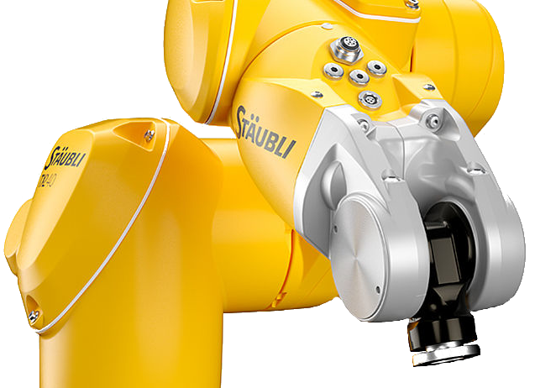



2020
MECA 953 - Robotique
MMT5
Bras Robots :
2. Caractéristiques et architectures

Slide 2
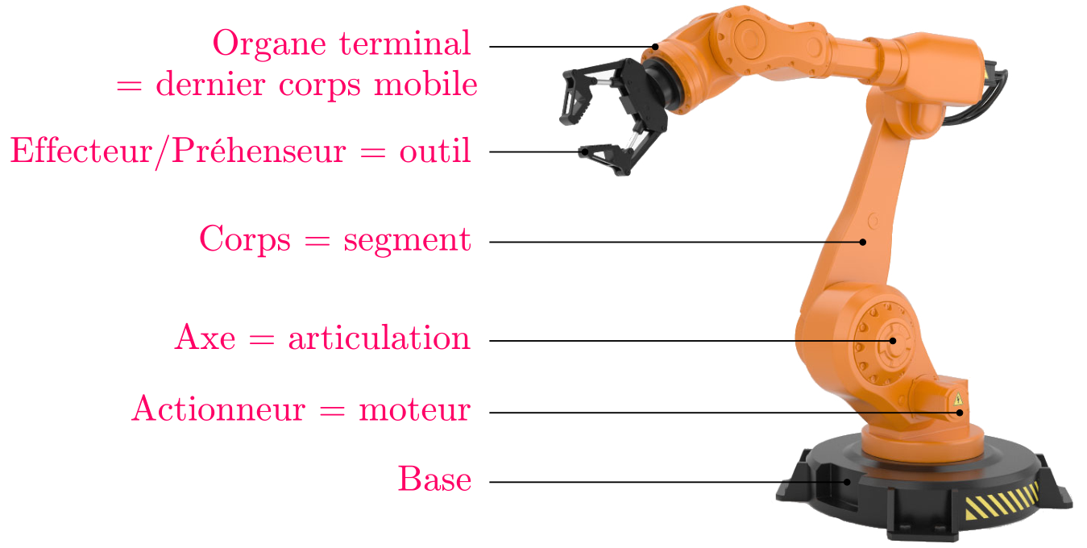
Quelques définitions
Terminologie

Slide 3
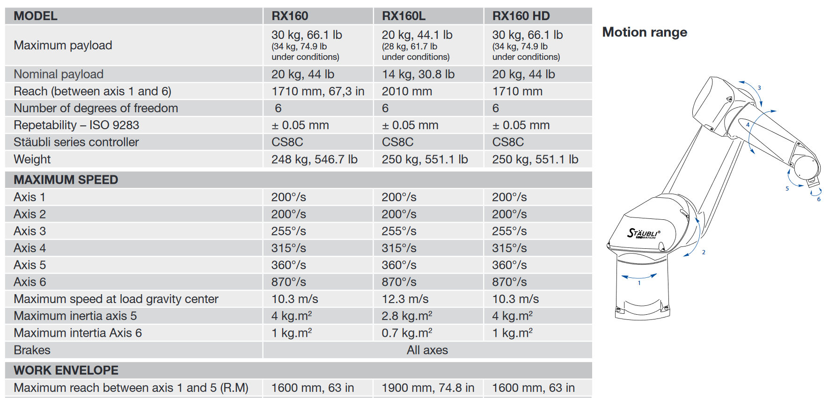
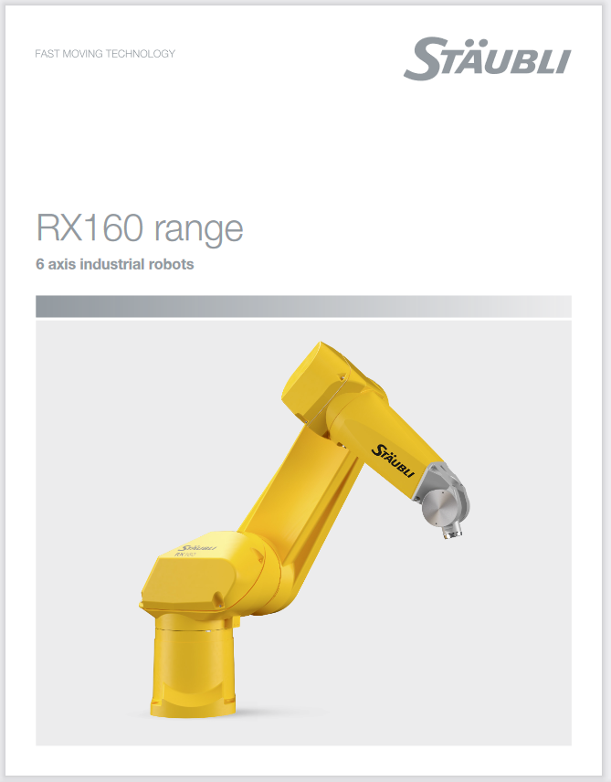
Quelques définitions
Datasheet
https://www.staubli.com/en/file/21877.show

Slide 4
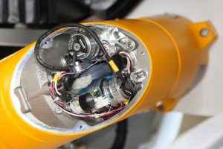
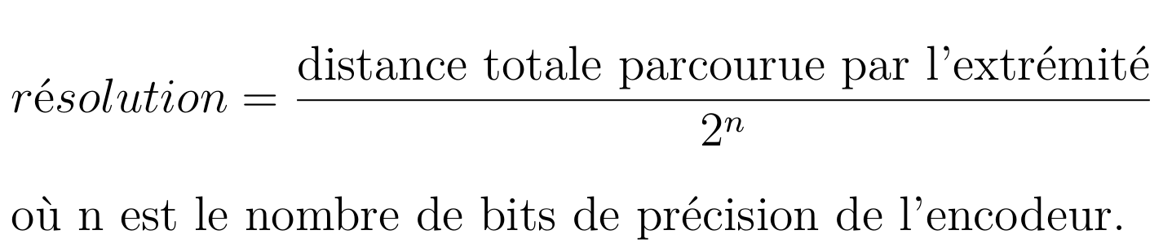
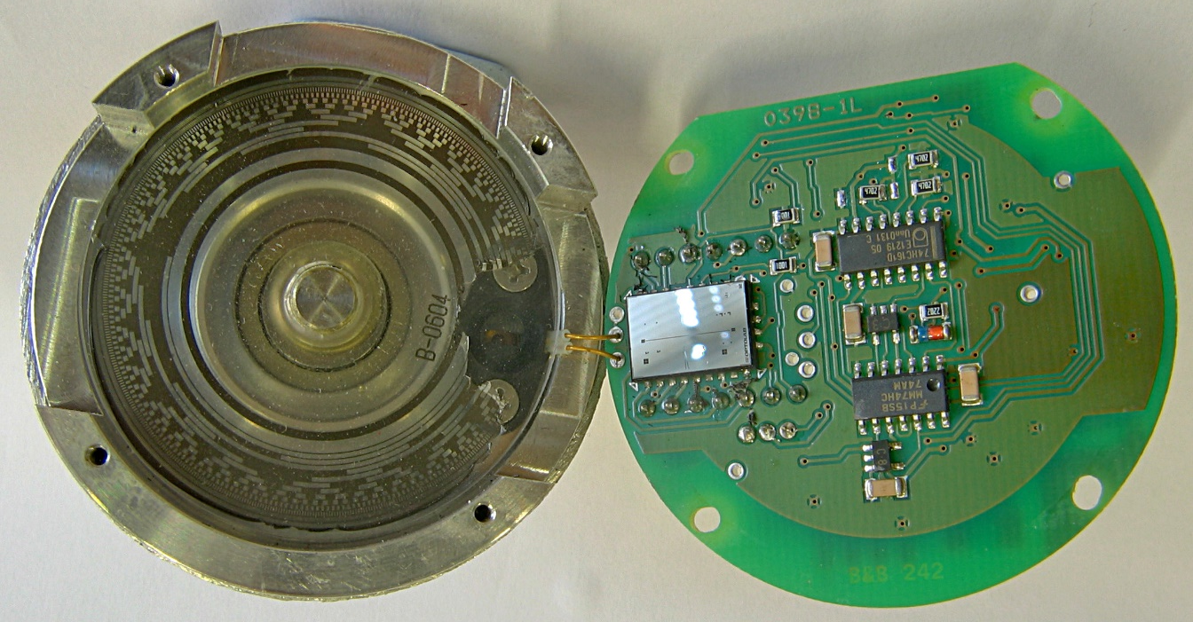
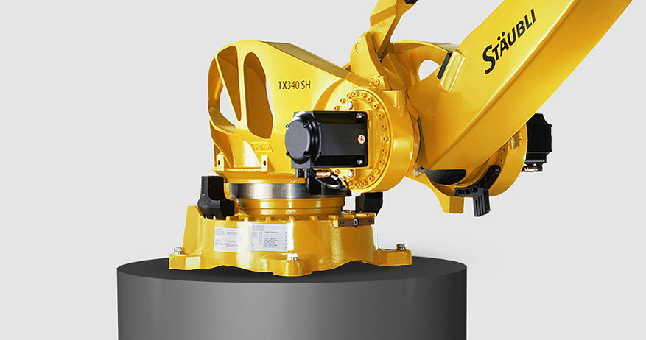
Quelques définitions
Résolution
Plus petit incrément de mouvement que le contrôleur peut mesurer.

Slide 5
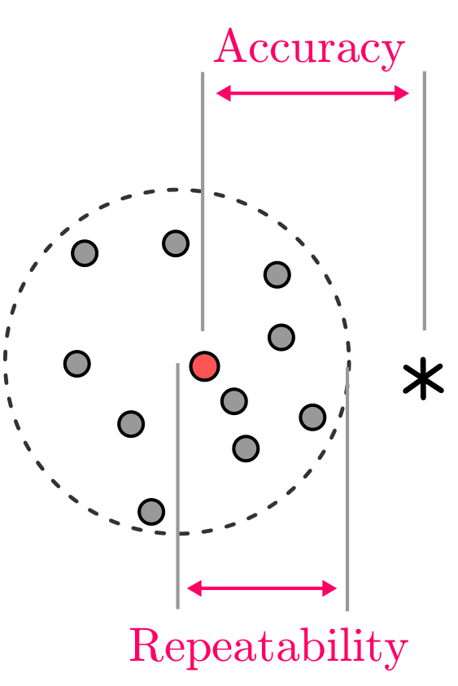
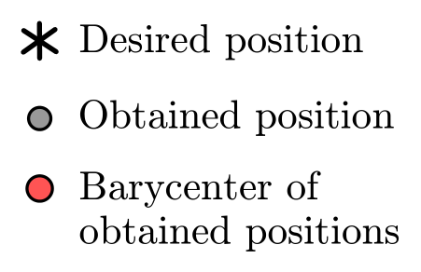
Quelques définitions
Justesse (accuracy)
Erreur entre la pose désirée et la pose atteinte par l’effecteur, lors d’un seul déplacement.
La précision n’est pas constante sur l’espace de travail
en raison de l’effet de la cinématique, de la géométrie, du jeu d’engrenage (backlash), de la flexion des liaisons sous la gravité et la charge.
Répétabilité (repeatablity)
Erreur maximale de positionnement répété de l’outil en tout point de son espace de travail.
= capacité d’un mécanisme à revenir plusieurs fois dans la même position dans des conditions identiques.
~ 0.03 a 0.1 mm pour les robots de faible et de moyenne envergures
peut dépasser les 0.2 mm pour les gros porteurs

Slide 6
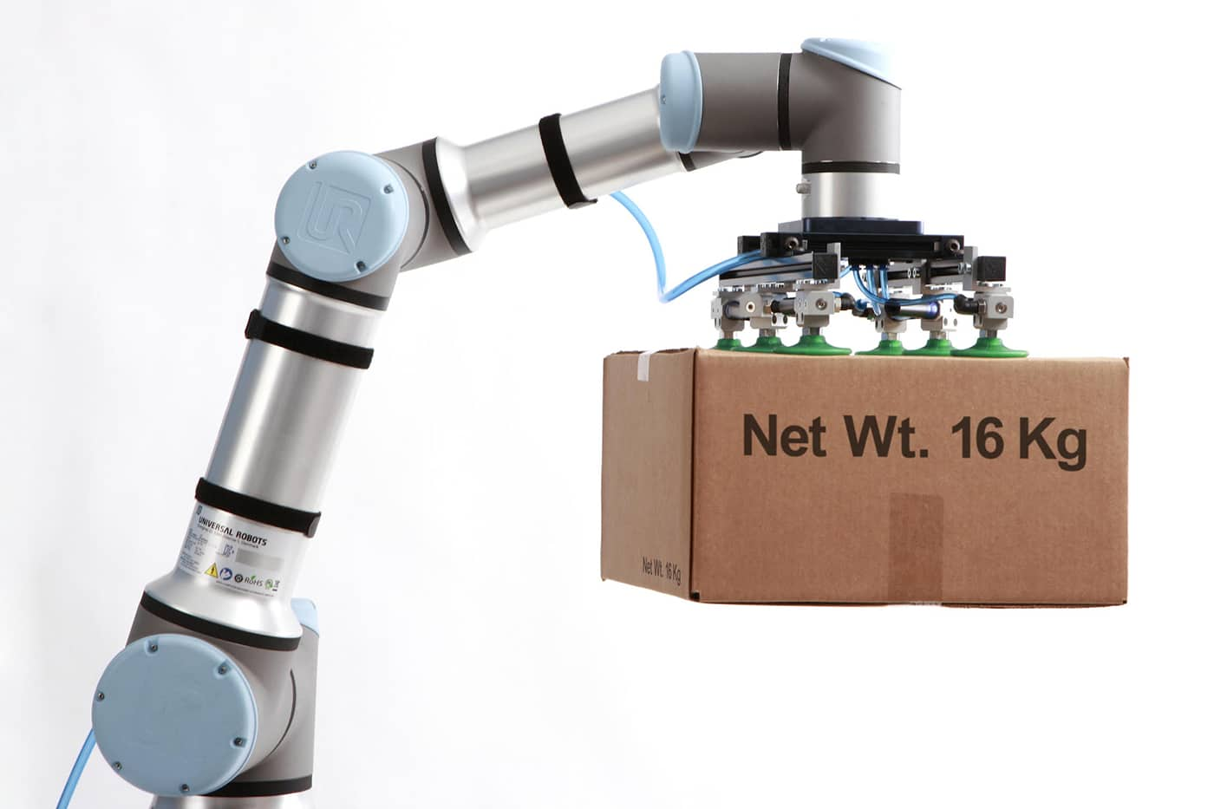
Quelques définitions
Charge utile (payload)
Charge maximale que peut porter le robot sans dégrader la répétabilité. (< charge max)
Charge nominale (rated load)
Masse maximale qui peut être transporté par l’interface mécanique sans dégradation d’aucune des performances annoncées.

Slide 7
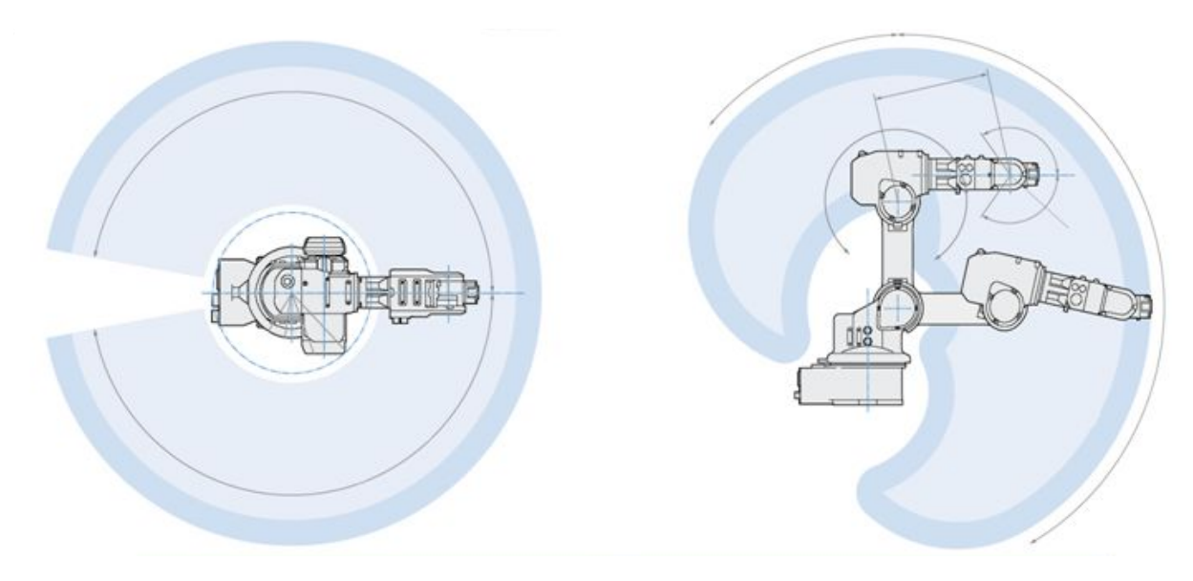
Quelques définitions
Volume de travail (workspace)
Ensemble des points atteignables par le préhenseur.
(dépend de la géométrie du robot, de la longueur des segments, des contraintes sur les angles/courses des articulations )
Espace de travail maximal
(reachable workspace)
avec une configuration possible a minima
Espace de travail dextre
(dextrous workspace)
avec toutes les orientations possibles du préhenseur.
(i.e points où le robot peut saisir un objet immobile et toujours déplacer ses articulations)

Slide 8
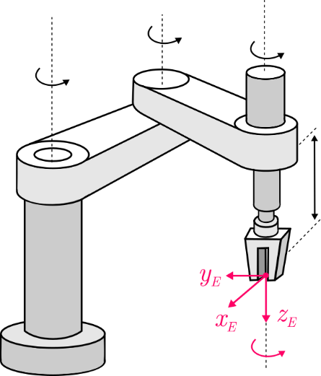
Quelques définitions
Espace des Tâches
Espace dans lequel est définit la position et l’orientation de l’effecteur
X_{i}
Coordonnées opérationnelles
Espace Articulaire
Espace où sont définis la position et
l’orientation des différentes liaisons.
q_{i}
Variables articulaires

Slide 9
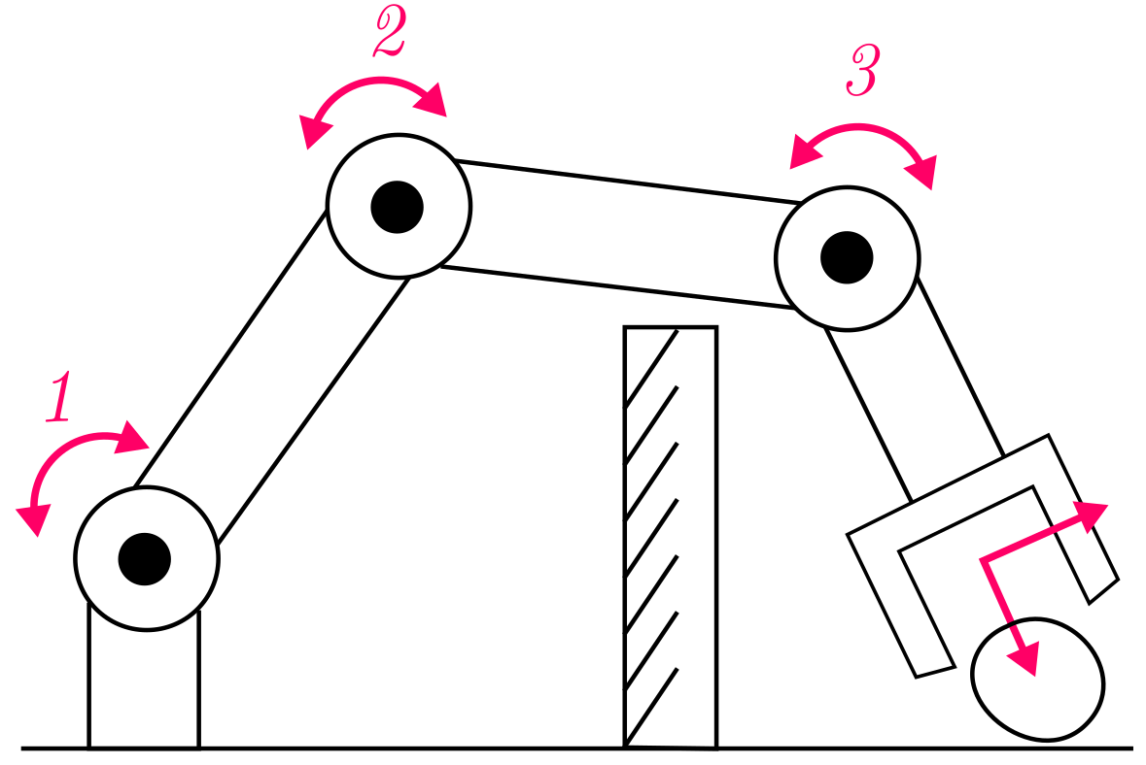
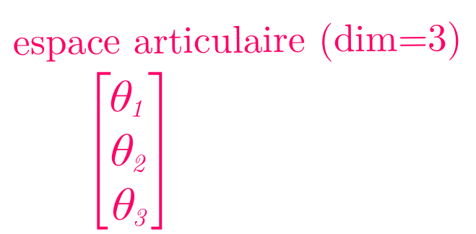
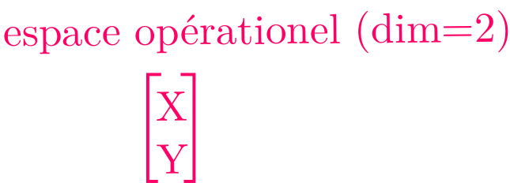
Quelques définitions
Redondance
Un robot est redondant quand le DDL de l’organe terminal est inférieur au nombre de variables de l’espace articulaire.
(i.e. la dimension de l’espace opérationnel est inférieur à la dimension de l’espace articulaire).
C’est le cas notamment si sa structure présente une des propriétés suivantes :
• Plus de 6 articulations,
• Plus de trois articulations pivots d’axes concourants
• Plus de trois articulations pivots d’axes parallèles
• Plus de trois articulations prismatiques
• Deux axes d’articulations prismatiques parallèles,
• Deux axes d’articulations pivots confondus.

Slide 10
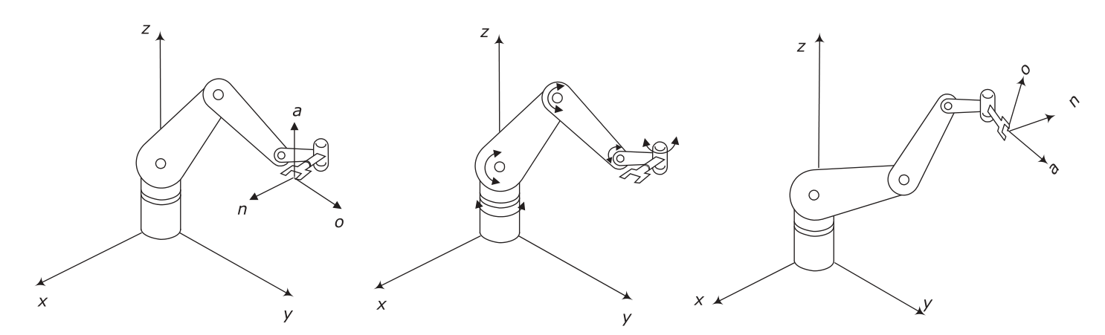

Modes de déplacement des bras robots
WORLD
C’est le référentiel robot.
Fixe, ce référentiel est prédéfini et ne peut donc être modifié.
JOINT
Utilisé pour spécifier les mouvements des articulations du robot.
On déplace chaque articulation individuellement, une seule à la fois
TOOL
Contrairement au repère universel WORLD, le repère local de l’outil se déplace avec le robot
Origine =TCP (Point de Centre Outil)
USER
Peut être défini à n’importe quel endroit

Slide 11
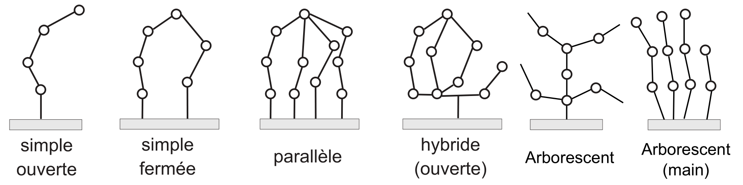
Architectures
Les liaisons sont passives ou actives (motorisées).
La chaîne peut être simple ou parallèle, ouverte (robot série), hybride ou fermée.

Slide 12
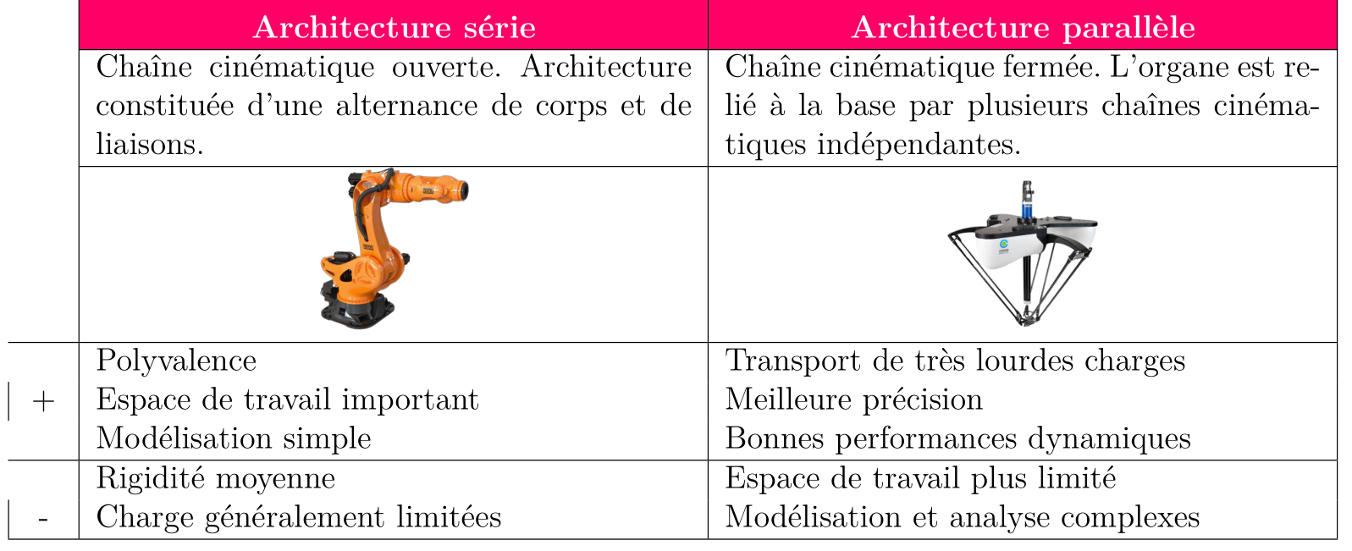
Architectures

Slide 13
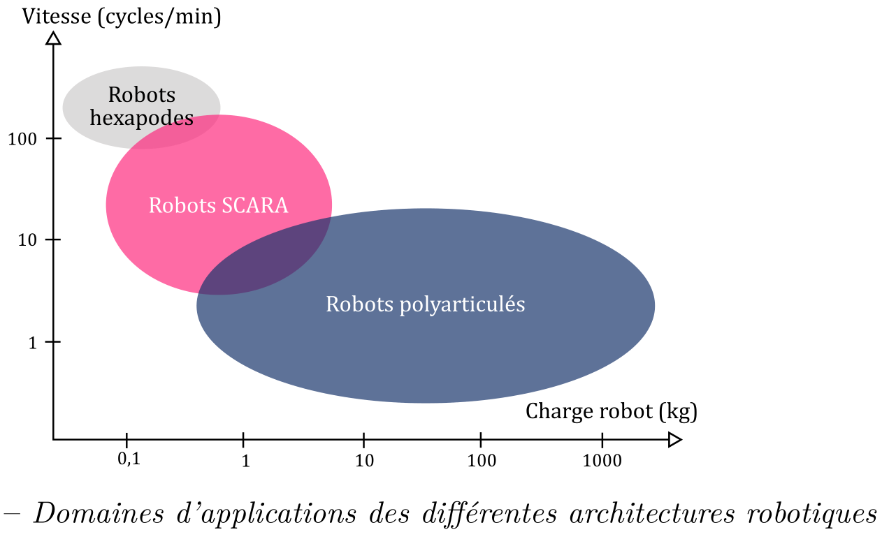
Architectures
_______

Slide 14
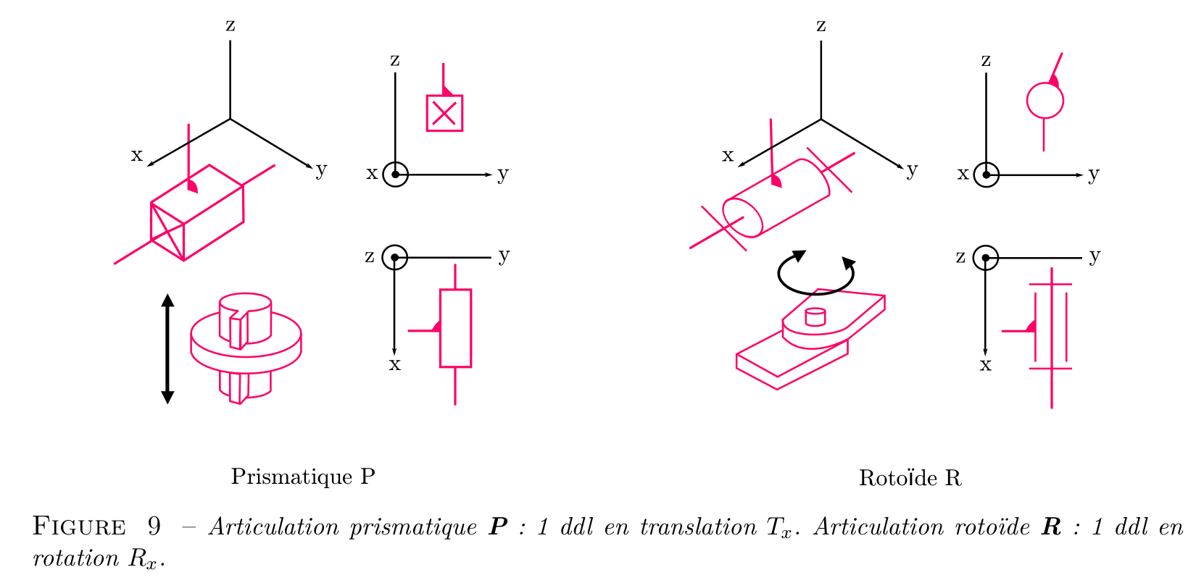
Architectures
Porteurs à chaîne cinématique ouverte (Robots série)
Les robots série possèdent généralement une architecture composée d’articulations dites simples de type liaisons pivots/rotoïde: R et liaisons glissières/prismatique: P

Slide 15
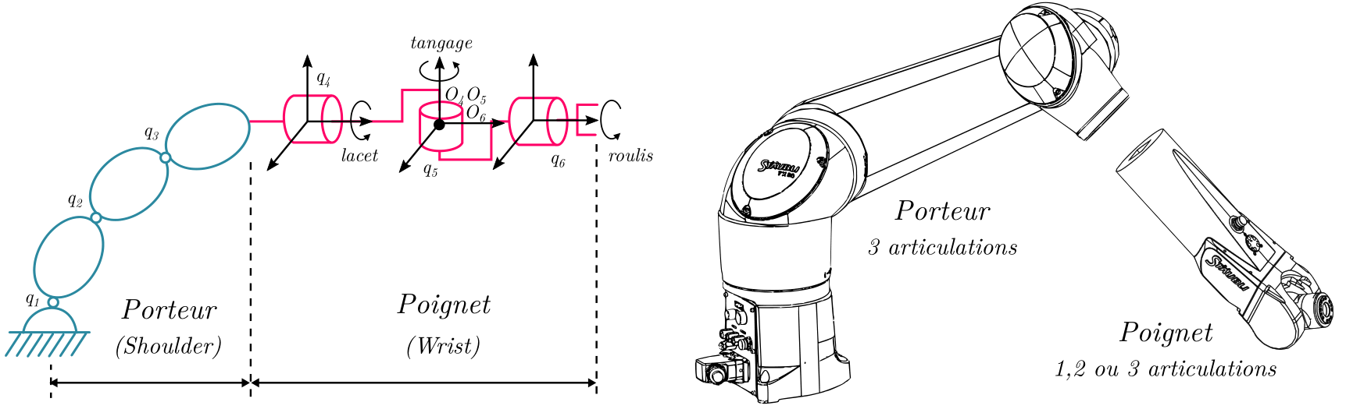
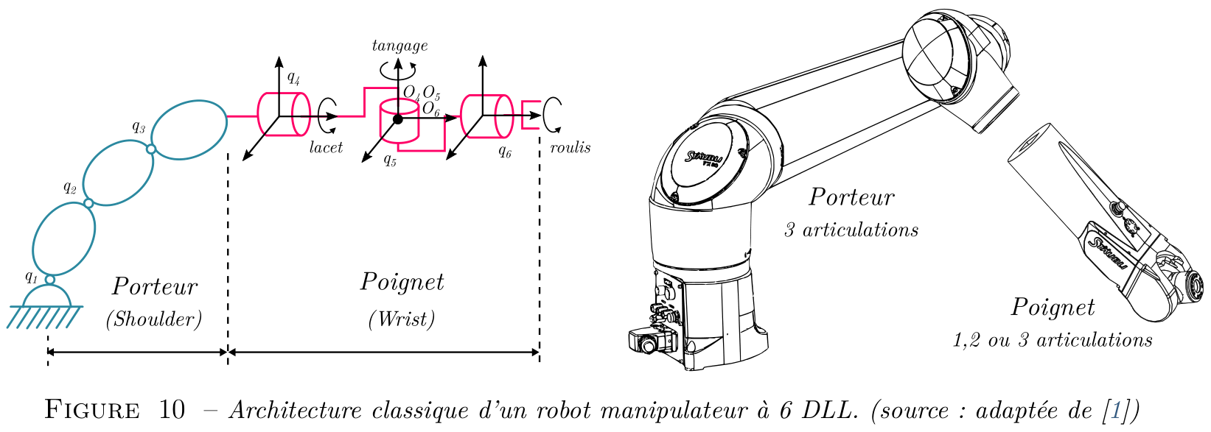
Architectures
Porteurs à chaîne cinématique ouverte (Robots série)
Les trois premières articulations d’un robot sont généralement conçues pour effectuer les mouvements grossiers, et les articulations restantes servent à effectuer l’orientation.
3 premiers ddl du robot constituent la structure du porteur.
les ddl restants forment le poignet.

Slide 16
Architectures
Porteurs à chaîne cinématique ouverte (Robots série)
Les robots industriels peuvent généralement être classifiés en fonction de leur structure mécanique et du type des axes :
• structure cartésienne (ou robot portique) = PPP (~ 21% du parc des robots industriel)
• structure cylindrique = RPP (~ 7%),
• structure SCARA (bi-cylindrique) =RRP (~ 2%),
• structure sphérique = RRP (~ 13%),
• structure anthropomorphique = RRR (~ 67%)

Slide 17
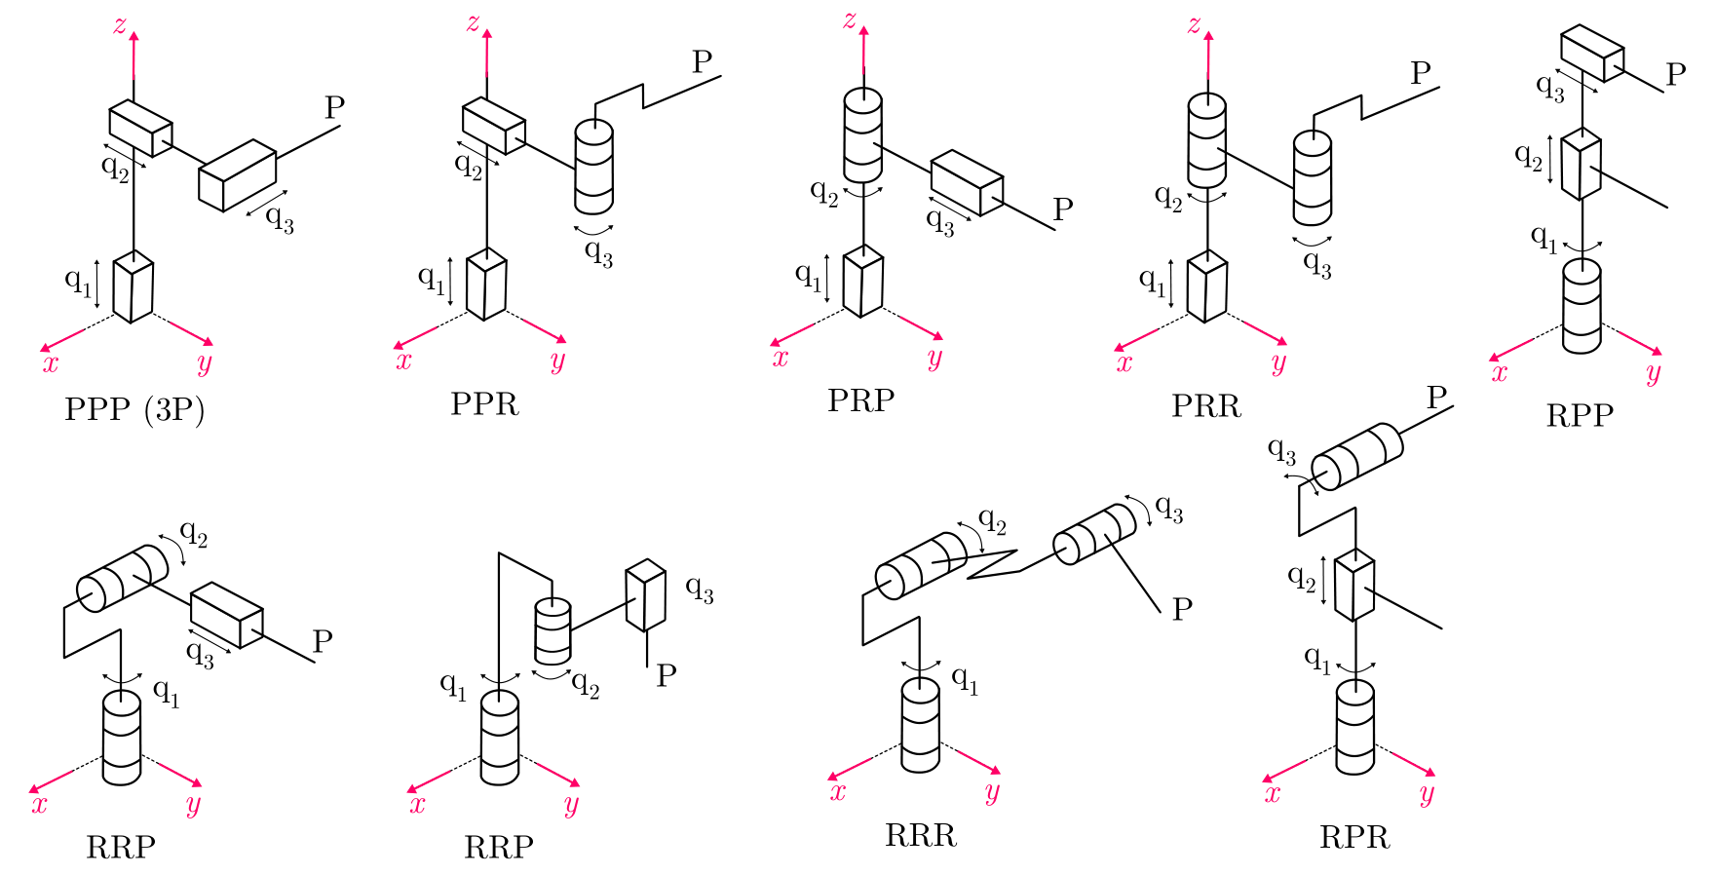
Architectures
Porteur

Slide 18
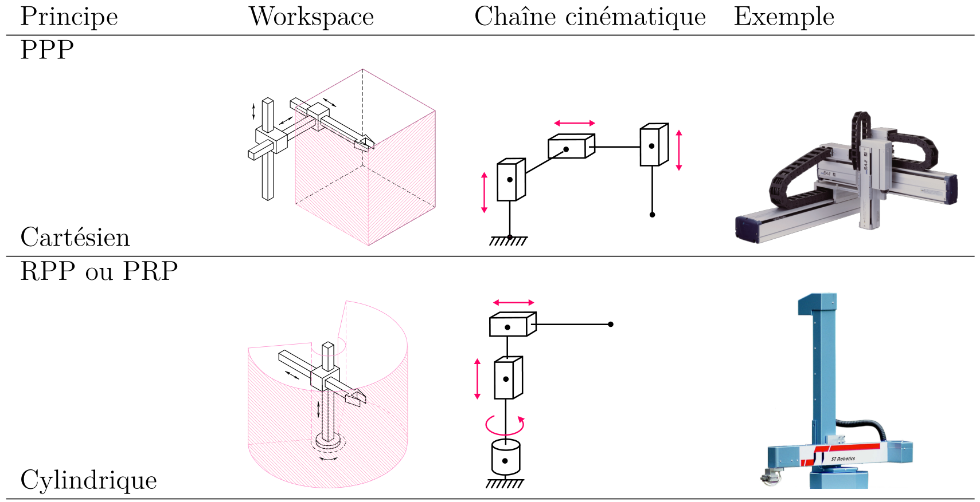
Architectures

Slide 19
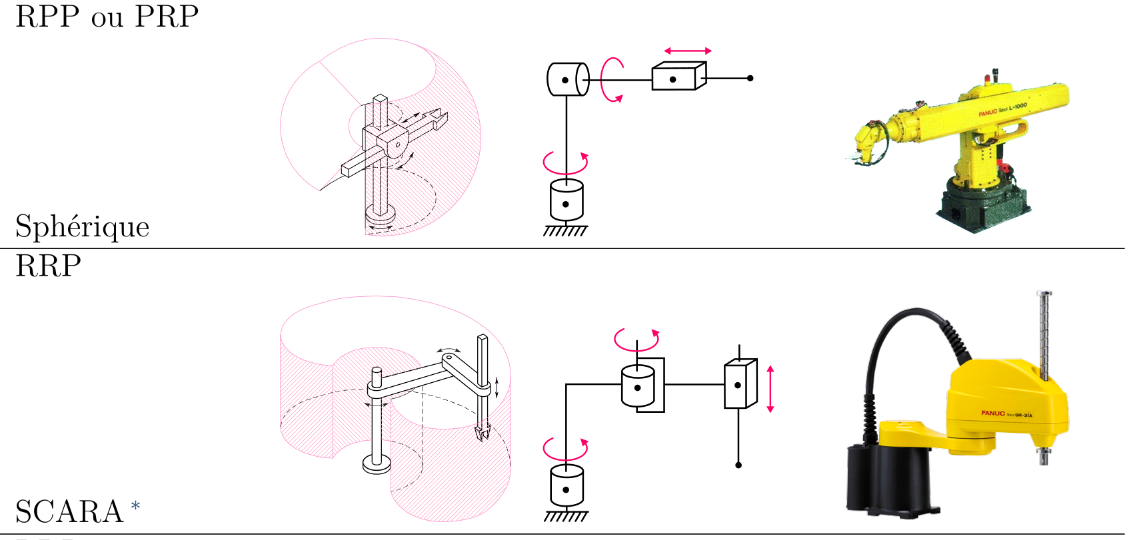
Architectures

Slide 20
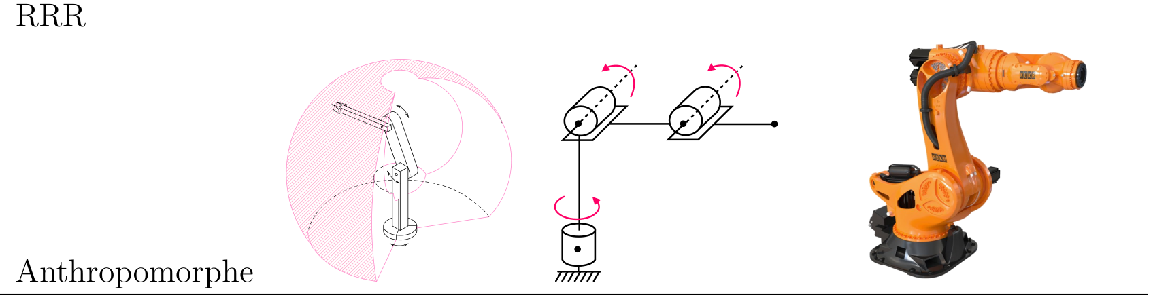
Architectures

Slide 21
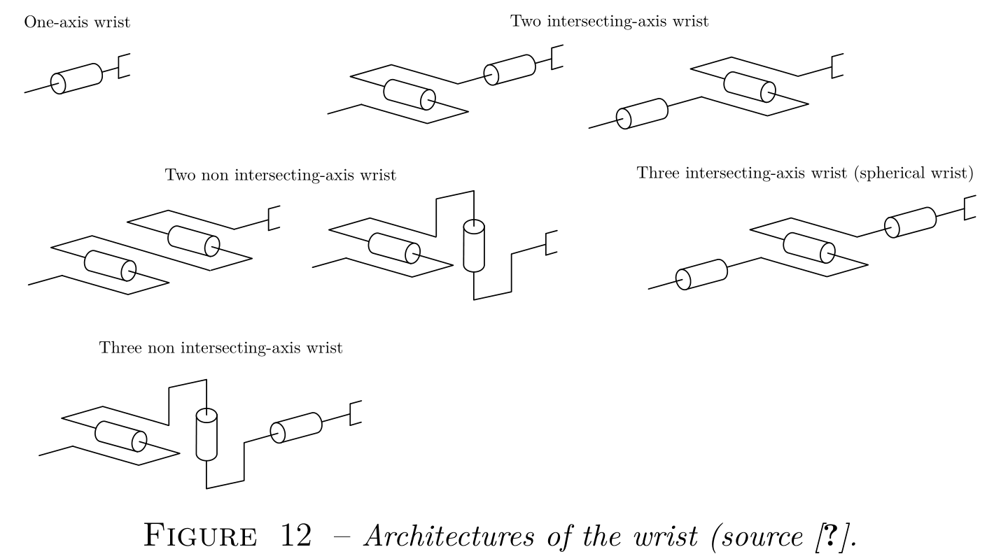
Architectures
Poignet

Slide 22
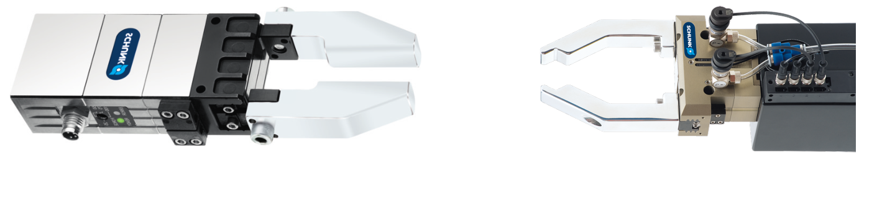
Architectures
Pinces
+ + Pneumatique : L’intérêt du pneumatique réside dans sa rapidité. Les préhenseurs pneumatiques sont généralement quasiment 2 fois moins chers qu’en électrique
- - Pneumatique : Mais c’est du tout ou rien (ouvert ou fermé)

Slide 23
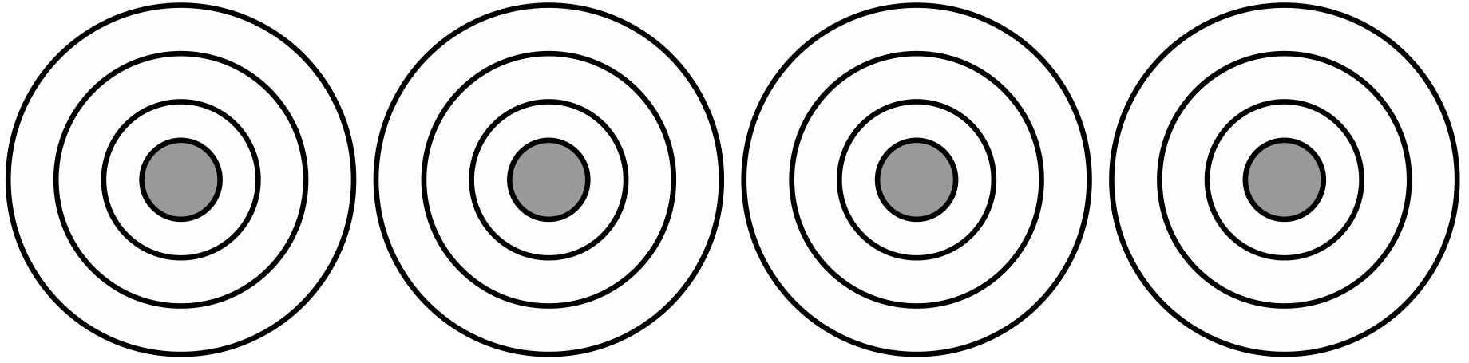
Exercices
Repeatability & Accuracy
Pourquoi la justesse n’est pas constante partout dans l’espace de travail?
Pour un robot, pourquoi la répétabilité est elle beaucoup plus importante que la justesse?
Sur 4 schémas, illustrez un système :
- non juste et non répétable
- juste, mais non répétable
- répétable, mais non juste
- juste et répétable

Slide 24
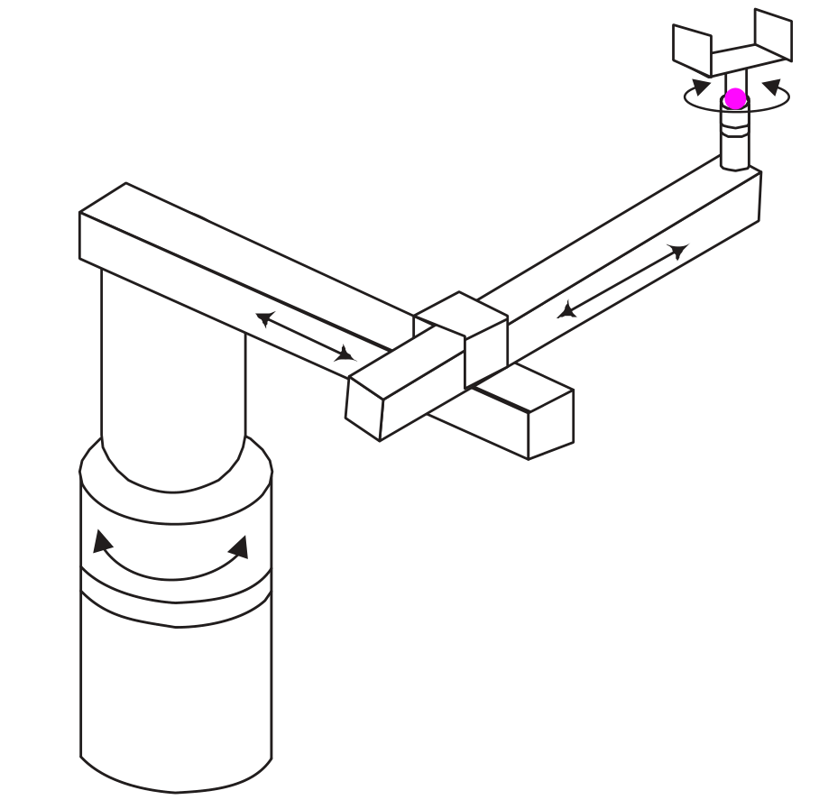
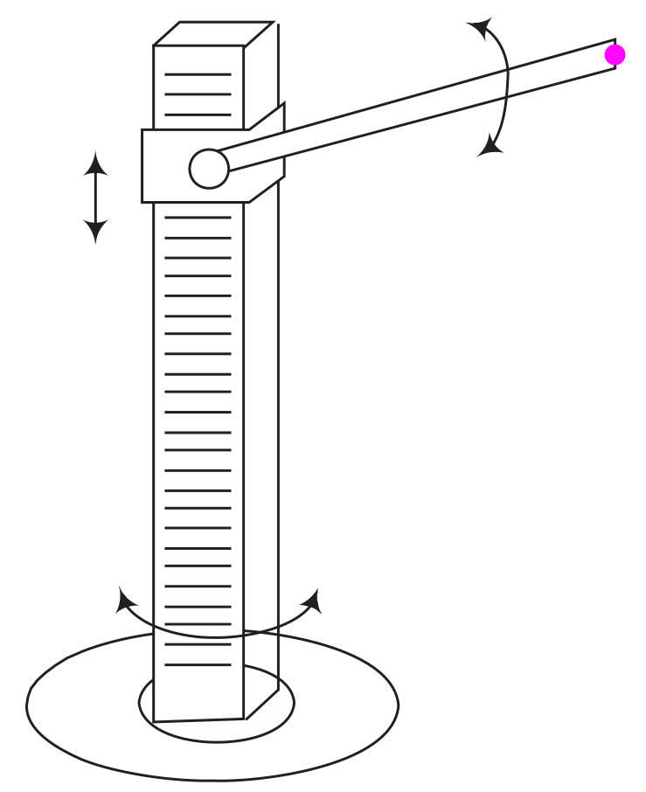
Exercices
Workspace

Slide 25
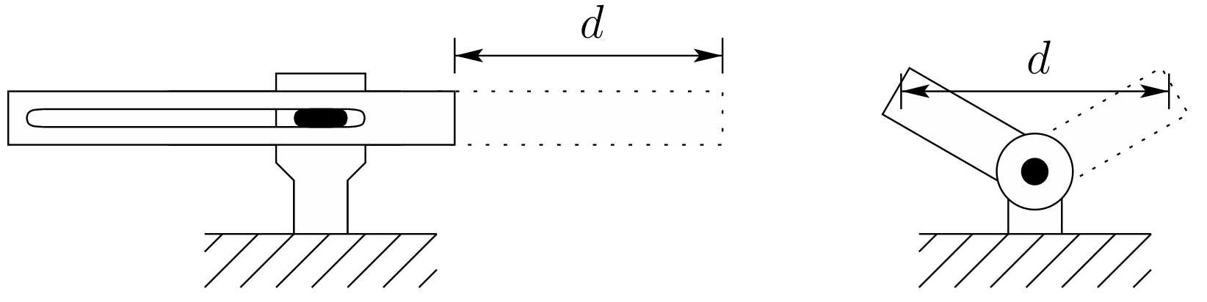
Exercices
Resolution
Pourquoi la résolution des axes linéaires est généralement plus élevée que celle des axes de
révolution?

Slide 26
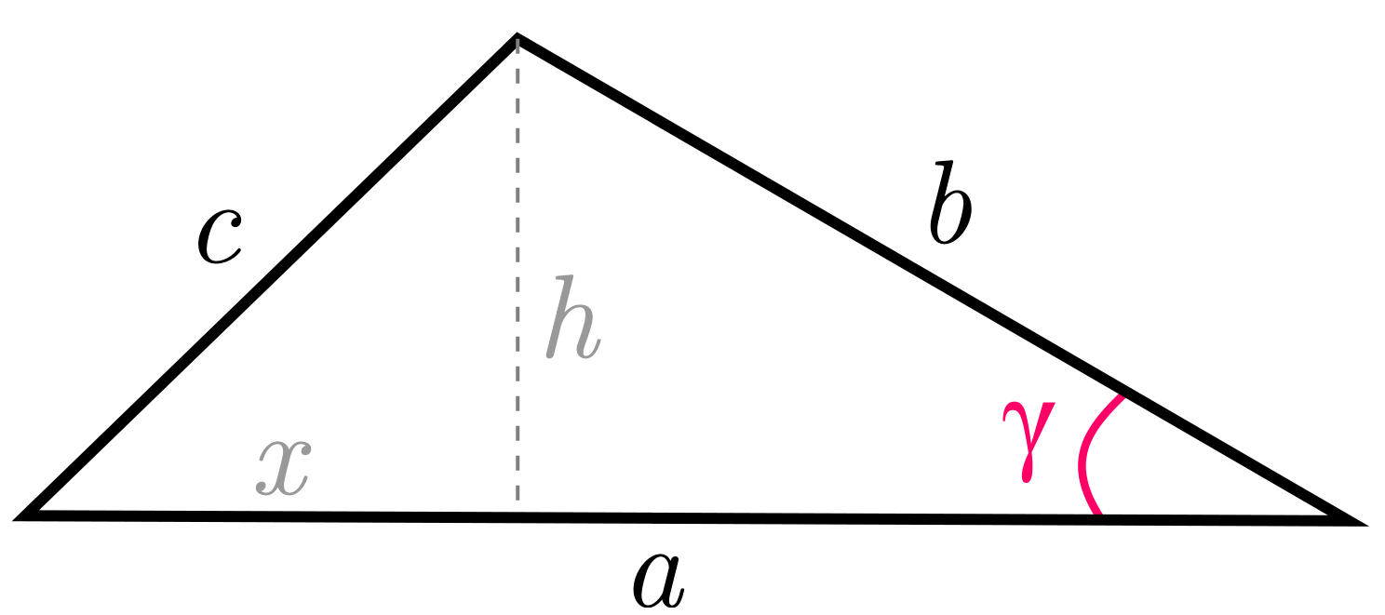
Exercices
Trigonométrie
Soit le triangle quelconque de cotés : a,b,c.
1) Exprimez x en fonction de a,b et γ.
2) En appliquant le théorème de Pythagore dans le triangle de gauche (cxh), exprimez c² en fonction de a, b et γ.
Comment s’appelle cette formule?

Slide 27
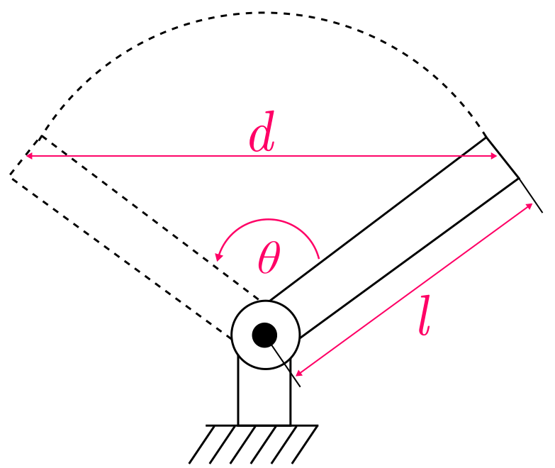
Exercices
Trigonométrie

Slide 28
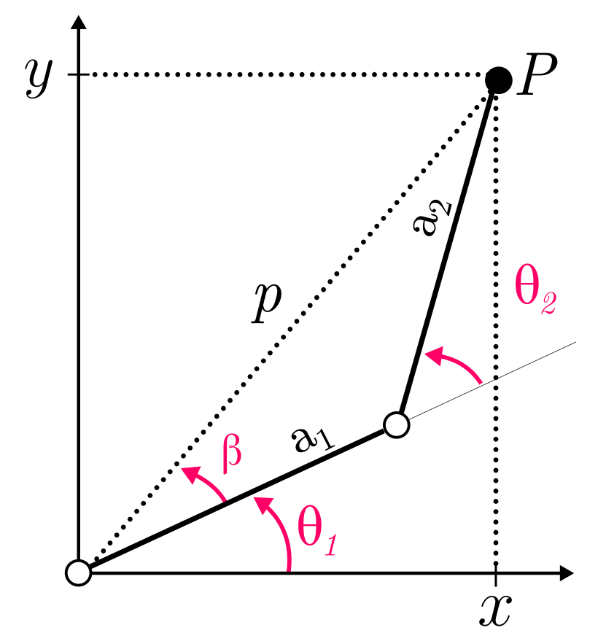
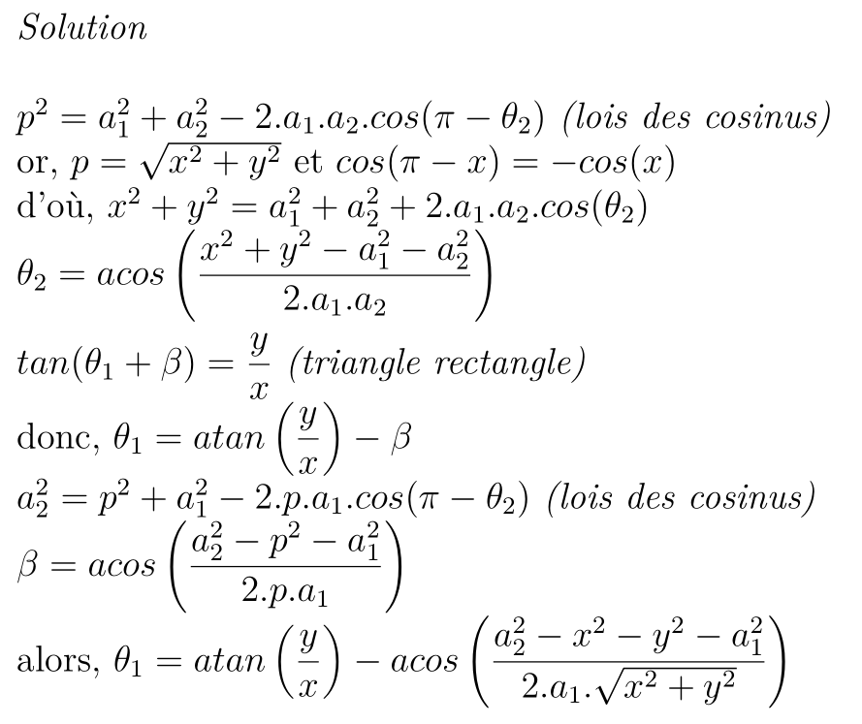
Exercices
Trigonométrie

